Slide 1
４．配信設定

Slide 2
導入準備～配信までにご対応いただくこと～
CSV登録と配信設定が完了すれば設定した開始日にサーベイが配信されます
必須
1
CSV登録
組織CSVと従業員CSVの作成、アップロード
2
配信設定
サーベイ名称
サーベイ実施期間
実施形式（記名式or匿名式）
任意
3
オプション設定
役職マスタ・職種マスタの登録（※従業員CSV作成前に実施）
追加設問設定

Slide 3
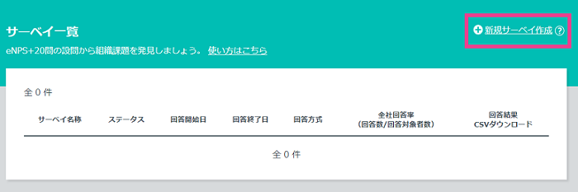
エンゲージメントサーベイの配信設定
CSV登録
配信設定
オプション設定
新規サーベイの作成
組織サーベイメニューのサーベイ一覧より、
【新規サーベイ作成】をクリックし、設定を行います。

Slide 4
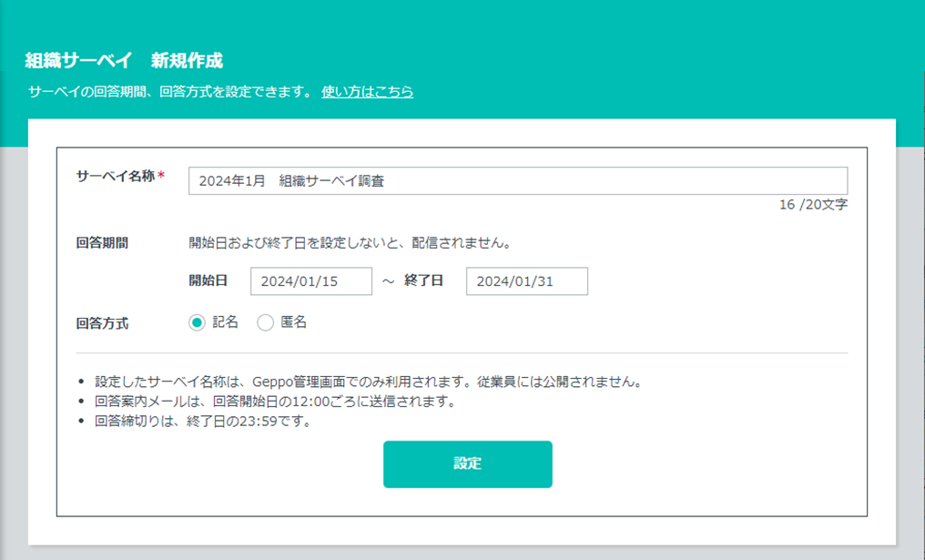
エンゲージメントサーベイの配信設定
CSV登録
配信設定
オプション設定
サーベイの設定
①サーベイ名称：
20文字以内で入力
②開始日/終了日：
※弊社担当と調整
③設定：
設定をクリックすることで配信設定が完了

Slide 5
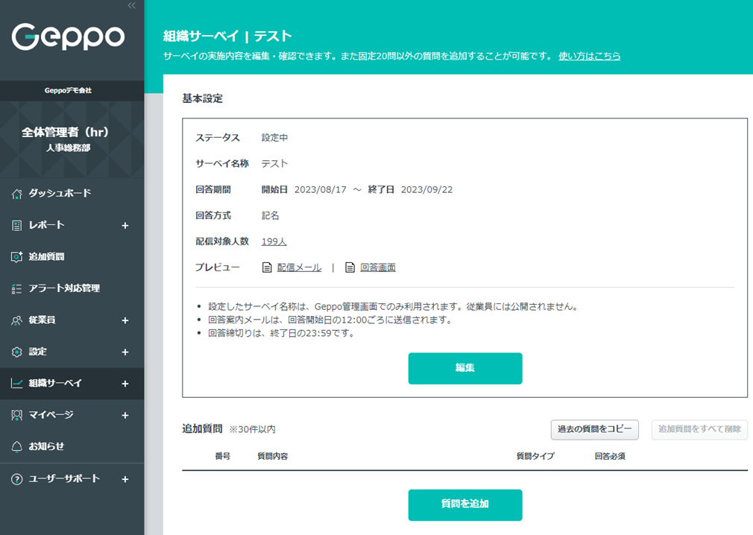
エンゲージメントサーベイの配信設定
CSV登録
配信設定
オプション設定
サーベイの設定後、配信対象人数や
配信メール、回答画面の内容確認ができます。
配信対象人数：
Geppo上で「就業状況」が「就業中」で登録されている従業員を表示
プレビュー：
「配信メール／回答画面」の内容を確認することができます。
（内容を変更することはできません）

Slide 6
追加質問
CSV登録
配信設定
オプション設定
エンゲージメントサーベイ基本設定完了後、追加質問を追加いただけます。

Slide 7
追加質問
CSV登録
配信設定
オプション設定
20問の固定質問に、追加質問を最大30問設定することが可能です。
※追加質問はダッシュボードでの確認ができません
設定条件 最大30問まで設定可能
【設問】
文字数：100文字まで（改行可）
※英字の場合はアルファベットで1文字カウント
※改行/スペースも1文字カウント
【設問補足】
文字数：100文字まで（改行可）
【回答方法】
最大選択肢設定数：20個
ラジオボタン/チェックボックス：100文字まで
プルダウン：20文字まで
一行テキスト/複数行テキスト

Slide 8
（参考）実施方法の違い
実施方法は「記名」と「匿名」で選択できます。
それぞれの違いは以下の通りです。
 |  | 記名式 | 匿名式
ユーザ観点 | 回答率 | Geppo回答画面上に「記名式」「匿名式」が表示されるわけではないので実施方法による違いはほぼない
 | 率直性 | 特にQ1（eNPS）とQ2（勤続意向）については特に率直性が下がる傾向にある（大きな差異はない） | 批判的なコメント含め、記名式に比較すると率直な回答が入ってきやすい
管理者観点 | 管理画面閲覧可能範囲 | 全ての結果を閲覧することが出来る | 回答者5名未満の組織レポートが画面上から非表示となる
 | CSVダウンロード | 回答者名＋回答結果 | 回答結果のみ
 | CSレポート | 全ての組織別、属性別レポートを提供（ただし、社内報告資料等に活用する場合は匿名式でのレポート作成も可能） | 5名未満の組織、属性について結果をマスキングして提供
推奨ケース | 推奨ケース | 右記以外の全てのケース | 限定管理者を多く配置しているケース

Slide 9
運用スケジュール
ご利用開始の3営業日前の17時00分までに
①対象従業員への周知 ②配信準備（データの登録）を実施ください。
アンケート配信後、リマインドの実施をお願いいたします。
配信終了後、レポートを納品いたします。
～配信開始３営業日前
配信開始日
配信期間中
配信終了２週間後
配信終了2週間後～
～次回配信日
【アンケート配信】
※午前12時以降
順次配信
配信は2週間程度を推奨
レポート納品
振り返りMTGの実施
打ち手/施策の実施
従業員への周知
リマインド
メールの送信
打ち手の検討
社内フィードバック
配信準備
組織/従業員CSV作成・アップロード
配信設定
未回答者への
お声掛け
次回実施予定日の
ご調整

Slide 10

配信準備についてご注意を！
CSVのアップロード/配信設定が間に合わず、
予定されていた配信日に配信できないケースがございます。
余裕をもった配信準備をお願いいたします！
～配信開始３営業日前
配信開始日
組織/従業員情報のアップロードと配信設定は
早めにしたほうがよさそうだな
【アンケート配信】
※午前12時以降
順次配信
配信は2週間程度を推奨
従業員への周知
配信準備
組織/従業員CSV作成・アップロード
配信設定

Slide 11
４．配信設定 🙌完了🙌
⇨５．回答催促・リマインド

